Slide 1

Cordova 入门
By Flying

Slide 2
Cordova简介
Cordova是贡献给Apache后的开源项目，是从PhoneGap中抽出的核心代码
提供了一组设备相关的API，通过这组API，移动应用能够以JavaScript访问原生的设备功能
Cordova支持如下移动操作系统：iOS, Android,ubuntu phone os, Blackberry, Windows Phone, Palm WebOS, Bada 和 Symbian。

Slide 3
JAVA环境
安装 Java Development Kit (JDK) 7 或更高版本。
新建系统变量JAVA_HOME=D:\Java\jdk1.7.0_51
在系统变量“Path”中添加;%JAVA_HOME%\bin
现在测试环境变量的配置成功与否。

Slide 4
Android环境
安装Android Stand-alone SDK Tools 或 Android Studio （便于日后开发）。
新建系统变量ANDRIOD_HOME=D:\Java\Android\sdk
在系统变量“Path”中添加%ANDRIOD_HOME%\platform-tools;%ANDRIOD_HOME%\tools;

Slide 5
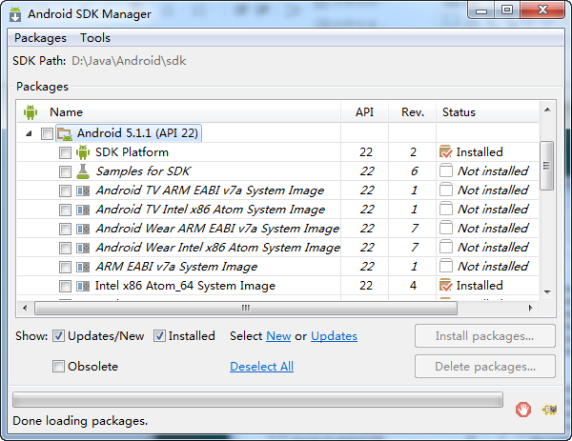
安装Android SDK包

Slide 6
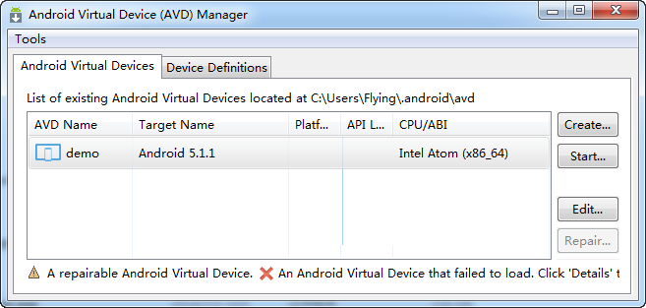
安装虚拟机
虚拟机加速建议安装英特尔硬件加速执行管理器驱动并在BOIS中打开VT

Slide 7
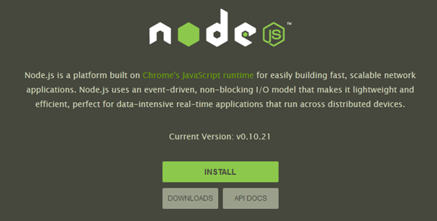
Node环境
安装 Node.js和NPM
在系统变量“Path”中添加;D:\nodejs;

Slide 8
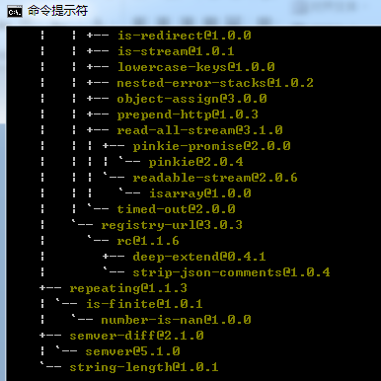
安装cordova
npm install -g cordova

Slide 9

新建应用程序
cordova create demo com.riafan.tutorial Camera

Slide 10
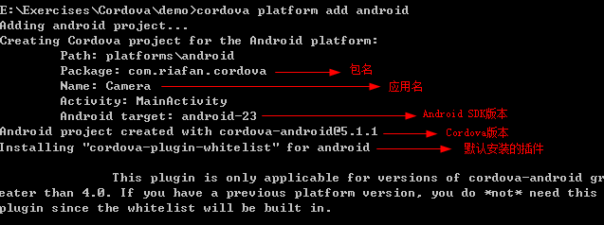
添加平台
cordova platform add android

Slide 11
其它平台操作
查看：cordova platforms ls
更新：cordova platform update android
删除： cordova platform rm android
不要在平台目录下添加源代码和资源，为什么?

Slide 12
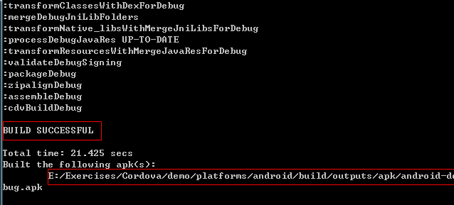
构建应用程序
cordova build/cordova build android （只针对Andorid平台）

Slide 13
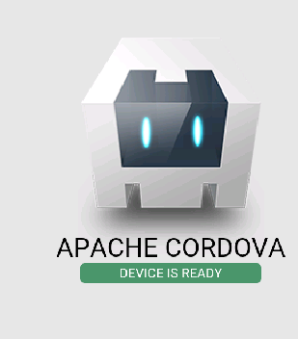
运行程序
cordova emulate android

Slide 14
自带插件
cordova-plugin-device：设备API
cordova-plugin-network-information：网络信息
cordova-plugin-battery-status：电池
cordova-plugin-device-motion：加速器
cordova-plugin-device-orientation：罗盘
cordova-plugin-geolocation：定位
cordova-plugin-camera：摄像头
cordova-plugin-media-capture：媒体捕获
cordova-plugin-media //媒体

Slide 15
自带插件
cordova-plugin-file ：文件访问
cordova-plugin-file-transfer ：文件传输
cordova-plugin-dialogs ：对话框
cordova-plugin-vibration ：震动
cordova-plugin-contacts ：联系人
cordova-plugin-globalization ：全球化
cordova-plugin-splashscreen ：闪屏
cordova-plugin-inappbrowser ：打开新的浏览器窗口
cordova-plugin-console ：调试控制台

Slide 16
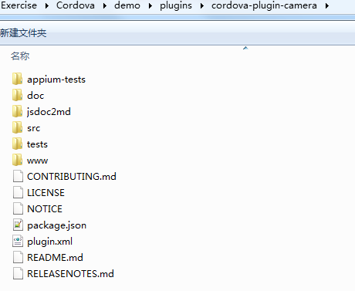
调用摄像头
cordova plugin add cordova-plugin-camera

Slide 17
自定义应用图标
默认下使用android\res是的图标，可通过修改config.xml来自定义应用图标。
<!--
ldpi : 36x36 px mdpi : 48x48 px
hdpi : 72x72 px xhdpi : 96x96 px
-->
<icon src="res/android/ldpi.png" density="ldpi" />
<icon src="res/android/mdpi.png" density="mdpi" />
<icon src="res/android/hdpi.png" density="hdpi" />
<icon src="res/android/xhdpi.png" density="xhdpi" />

Slide 18
修改index.html
<div align="center">
<div>
<button id="capturePhotoBtn">拍照</button>
<button id="getPictureBtn">从图片库</button>
</div>
<div>
<img id="photo" src="" />
</div>
</div>

Slide 19
修改index.CSS
body {
margin: 10px;
}
button {
width: 80px; height: 36px;
}
#photo {
display: none; padding-top: 20px;
width: 100%; height: auto;
}

Slide 20
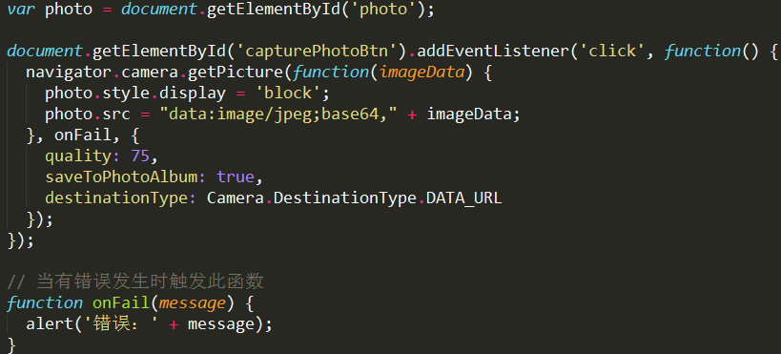
修改index. js
在deviceready事件侦听器函数中处理

Slide 21
Camera API
camera.getPicture(successCallback, errorCallback, {
quality : 75,
destinationType : Camera.DestinationType.DATA_URL,
sourceType : Camera.PictureSourceType.CAMERA,
allowEdit : true,
encodingType: Camera.EncodingType.JPEG,
targetWidth: 100,
targetHeight: 100,
saveToPhotoAlbum: false
}) ;

Slide 22
运行程序
真机下运行：cordova run android

Slide 23
学习资源
http://cordova.apache.org/
http://phonegap.com/
http://www.phonegap100.com/
http://blog.csdn.net/mengxiangyue/article/category/1351139

Slide 24
Q & A

